Slide 1
Bilan Dr Junior
Pierre Journeau, Christian Garreau de Loubresse

Slide 2
Pré-requis
Thèse obligatoire
Validation fin de phase d’approfondissement

Slide 3
Stages
2 stages d’un an
Respect de la maquette (ex: stage périphérique)
Projet professionnel (autre spécialité)
Inadéquation 107%
Priorité aux internes de la subdivision
Interne hors subdivision si :
Deux postes
Poste non pourvu
Inter-CHU: 1 an
6 mois possible validé en commission)

Slide 4
Contrat de formation
Acquisition de l’autonomie diurne puis nocturne
Agrément des stages

Slide 5
Contrat de formation
Situation ubuesque car :
Fait partie du pool des internes
Or doit acquérir de l’autonomie…
Un peu sénior….mais pas trop …..
Rôle de la supervision personnalisée

Slide 6
Enquête novembre 2021
Etablir une cartographie nationale
Aider les coordonnateurs , commissions d’agrément et RTS
19 réponses parmi l’ensemble des UFR
2,6 Dr junior en moyenne par UFR
0,8 poste en moyenne dans les hôpitaux périphériques
0 poste dans les centres privés

Slide 7
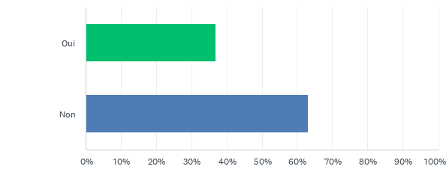
Les Dr Junior de votre UFR participeront-ils au tableau de garde des séniors ?
Réponses obtenues : 19 Question(s) ignorée(s) : 0

Slide 8
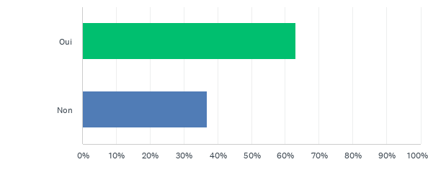
Les Dr Junior de votre UFR auront-ils une consultation personnelle nominative ?
Réponses obtenues : 19 Question(s) ignorée(s) : 0

Slide 9
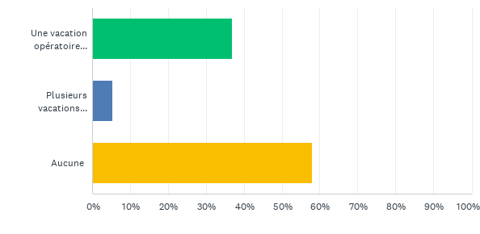
Les Dr Junior de votre UFR auront-il un accès personnel nominatif à :
Réponses obtenues : 19 Question(s) ignorée(s) : 0

Slide 10
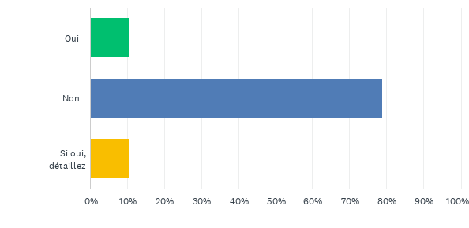
Avez-vous établi un contrat-type bipartite de formation entre le Dr Junior et les services d’accueil pour la 1ère année de Dr junior?
Réponses obtenues : 19 Question(s) ignorée(s) : 0

Slide 11
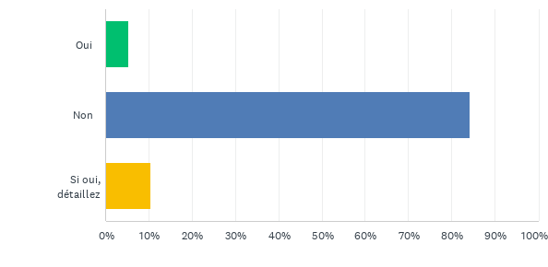
Avez-vous établi un contrat-type de formation en prévision de la deuxième année de Dr junior ?
Réponses obtenues : 19 Question(s) ignorée(s) : 0

Slide 12
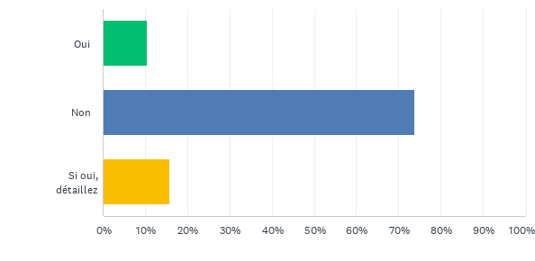
Avez-vous prévu les modalités d’évaluation du Dr Junior à l’issue de sa 1ère année ?
Réponses obtenues : 19 Question(s) ignorée(s) : 0

Slide 13
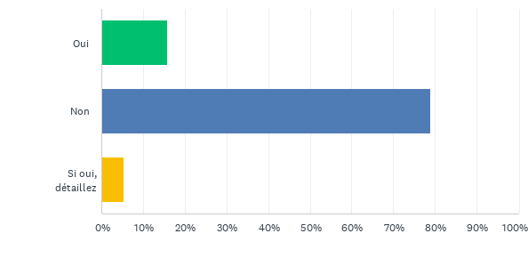
Avez-vous prévu les modalités d’évaluation des services d’accueil à l’issue de la 1ère année ?
Réponses obtenues : 19 Question(s) ignorée(s) : 0

Slide 14
Perspectives
Enquête auprès des Dr Junior à l’issue de la 1ère année
Enquête auprès des RTS à l’issue de la 1ère année

Slide 15
Validation de la phase de consolidation
Pré-requis
Validation de l’épreuve écrite de fin phase d’approfondissement
Peut-être validée au cours de la phase de consolidation

Slide 16
En résumé …
Disparités des modalités d’accueil selon les UFR
Nécessité d’analyser la situation à la fin de la 1ère année
Nombreux textes réglementaires règulièrement modifiés…

Slide 17
